Slide 1
La carte
Un support « construit »
à lire et à construire

Slide 2
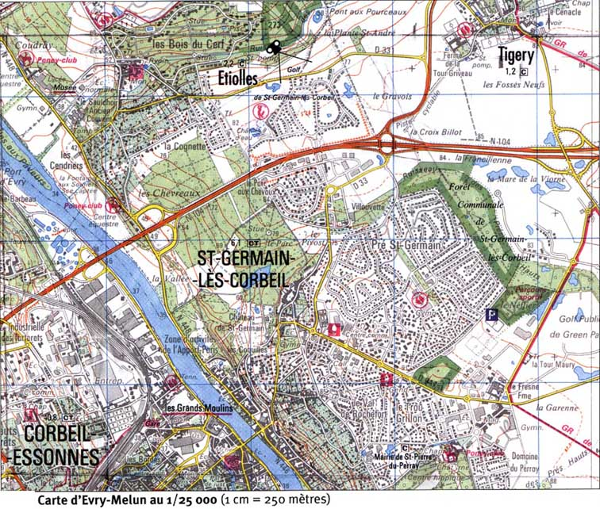
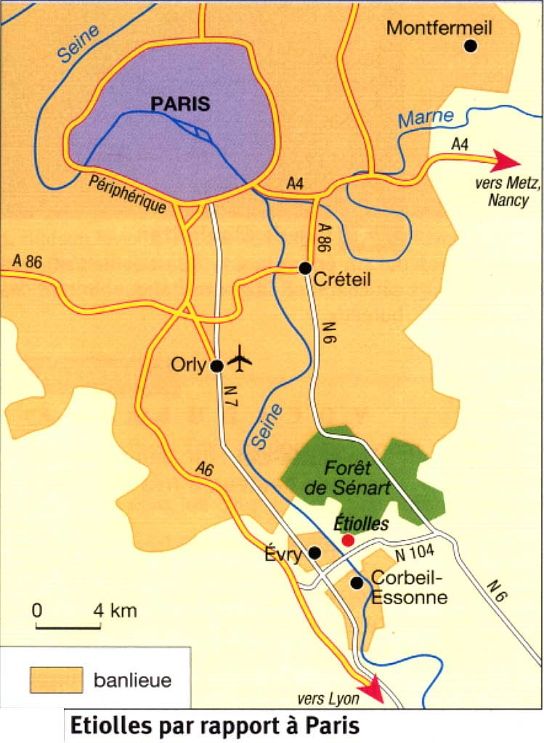
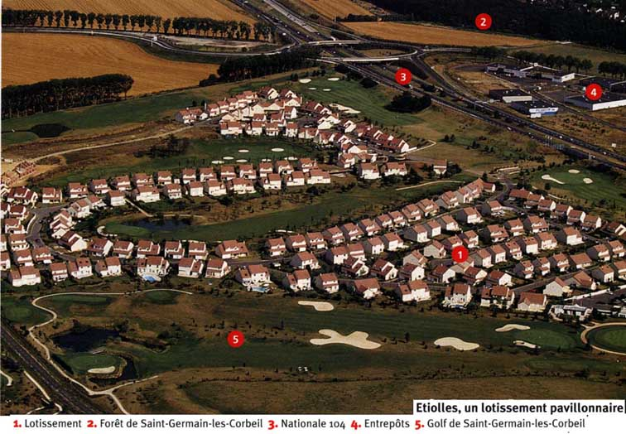
1. Les éléments de la carte

Slide 3
La localisation
L’échelle
La légende
L’orientation
Le titre en relation avec le contenu

Slide 4
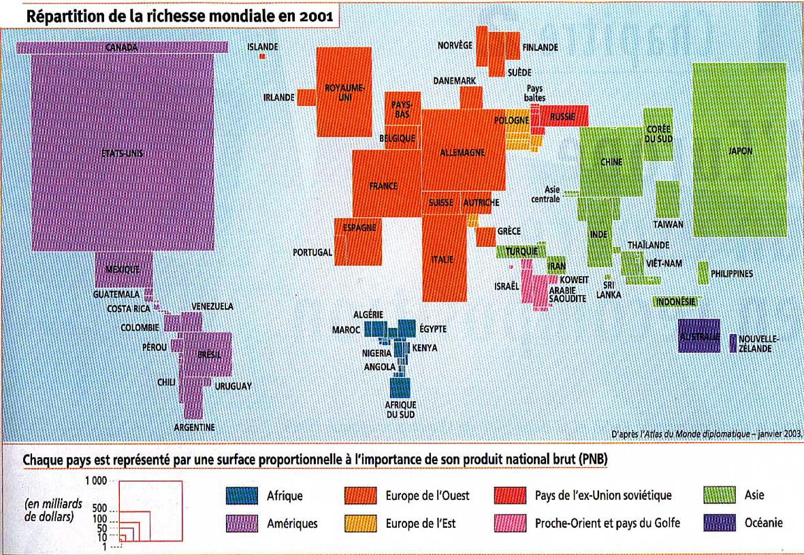
Un même phénomène varie selon l’échelle d’observation

Slide 5
2. Qu’est-ce qu’une carte ?
Une carte est
la représentation (d'une portion)
de l'espace terrestre (territoire en trois dimensions)
sur un plan (en deux dimensions).

Slide 6
Le terme « REPRÉSENTATION » sous-entend un ensemble d’opérations intellectuelles (relativement abstraites) :
- une projection (notamment pour le planisphère)
une réduction (à l’échelle)
- une sélection
une simplification
un codage

Slide 7
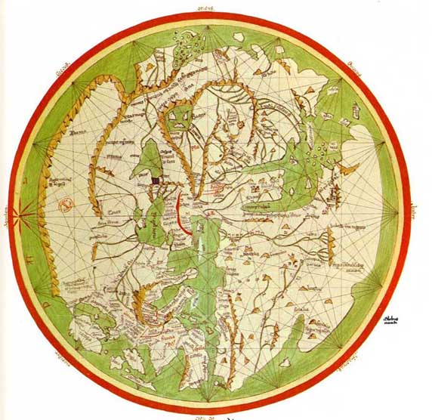
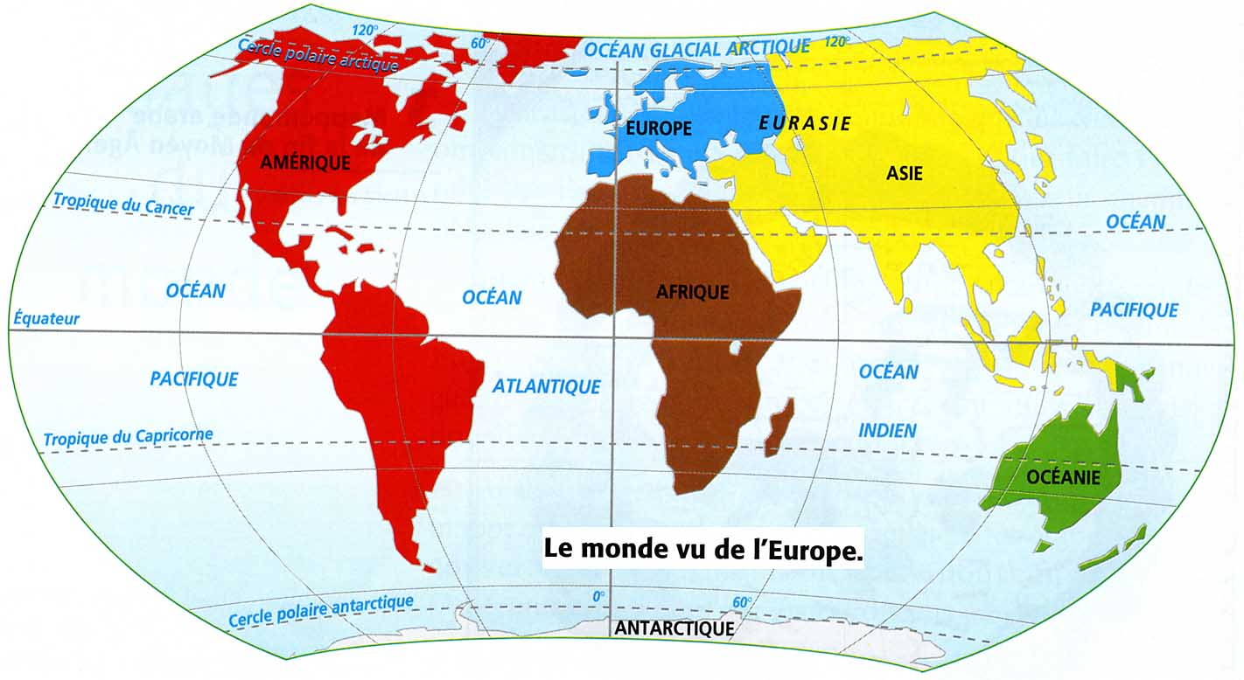
3. Les types de carte
a) Un cas spécifique :
le planisphère et la mappemonde

Slide 9
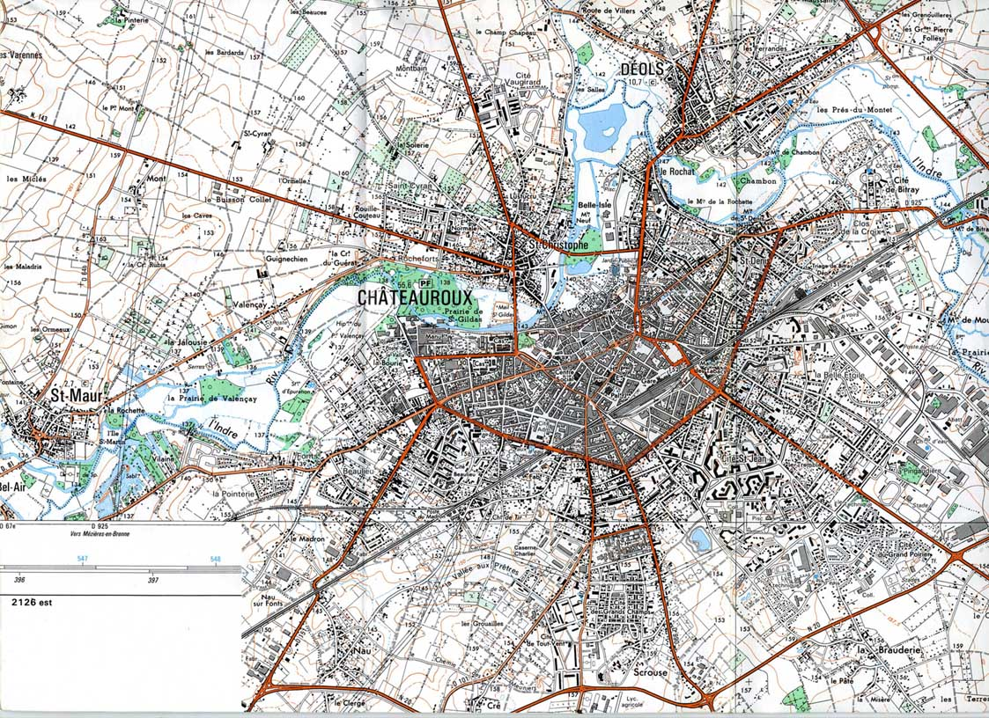
b) Les cartes de repérage
Ex : la carte topographique IGN série Bleue 1/25000e de Châteauroux

Slide 10
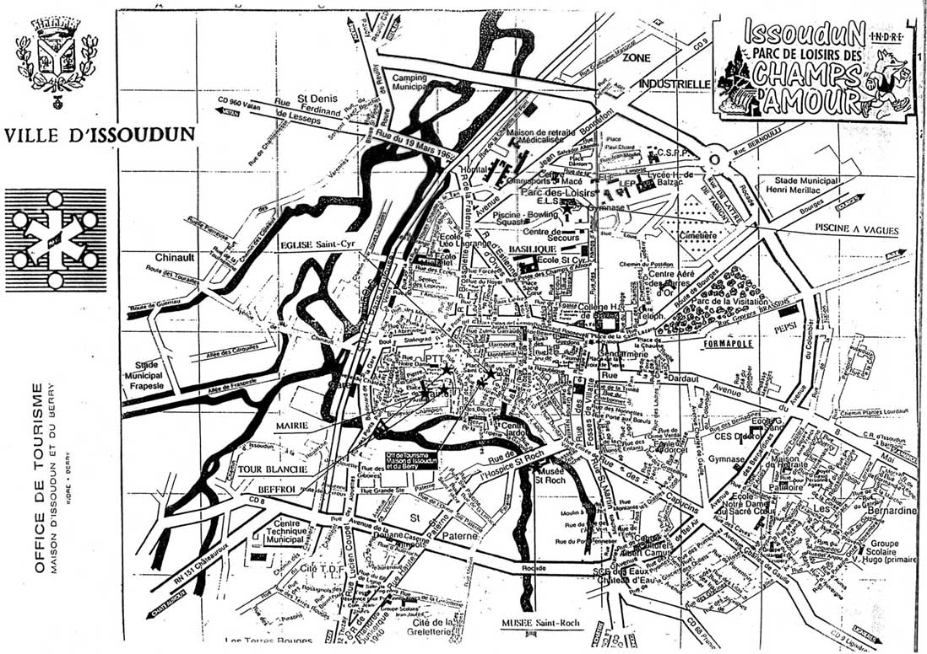
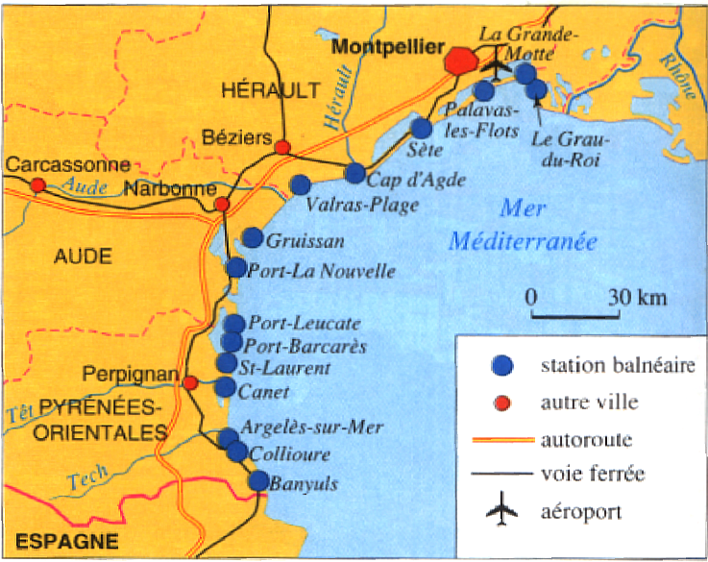
Le plan
La carte de localisation

Slide 11
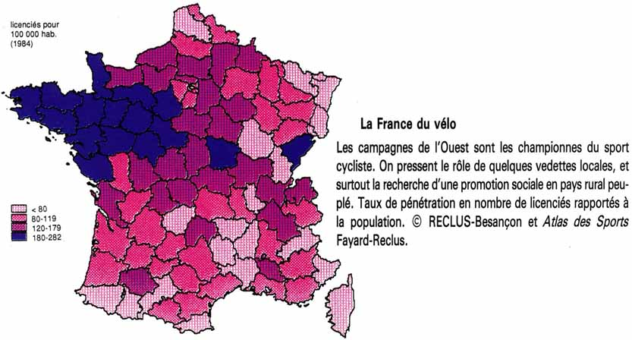
c) Les cartes thématiques
Sélection et représentation d’un thème type de renseignement
* Les cartes thématiques quantitatives

Slide 12
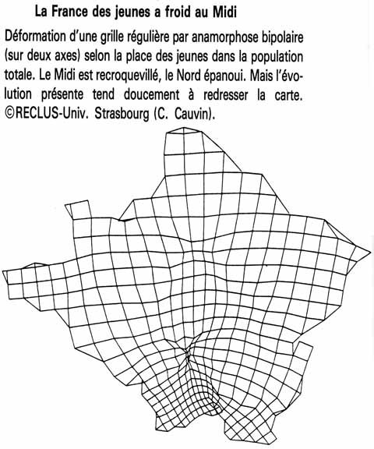
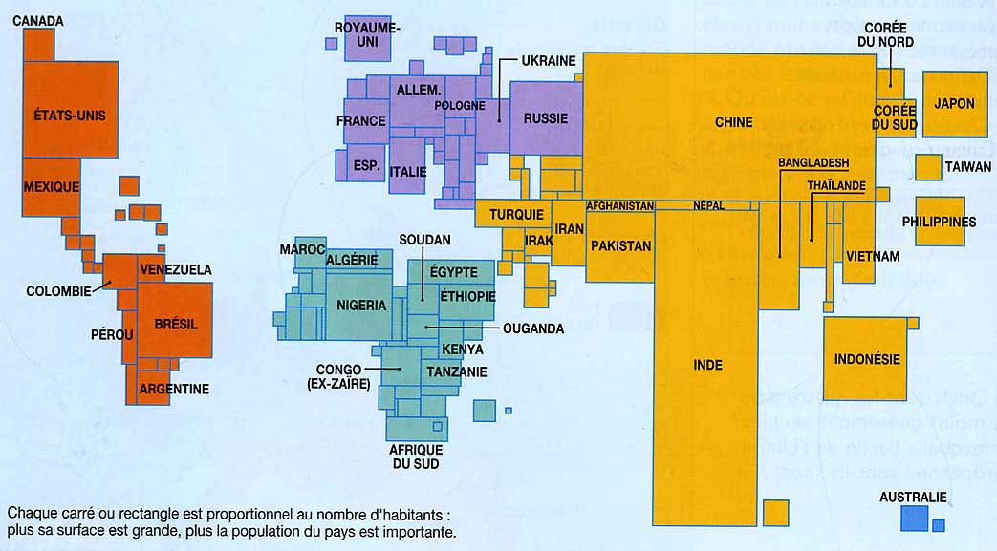
La carte thématique quantitative
par anamorphose

Slide 13
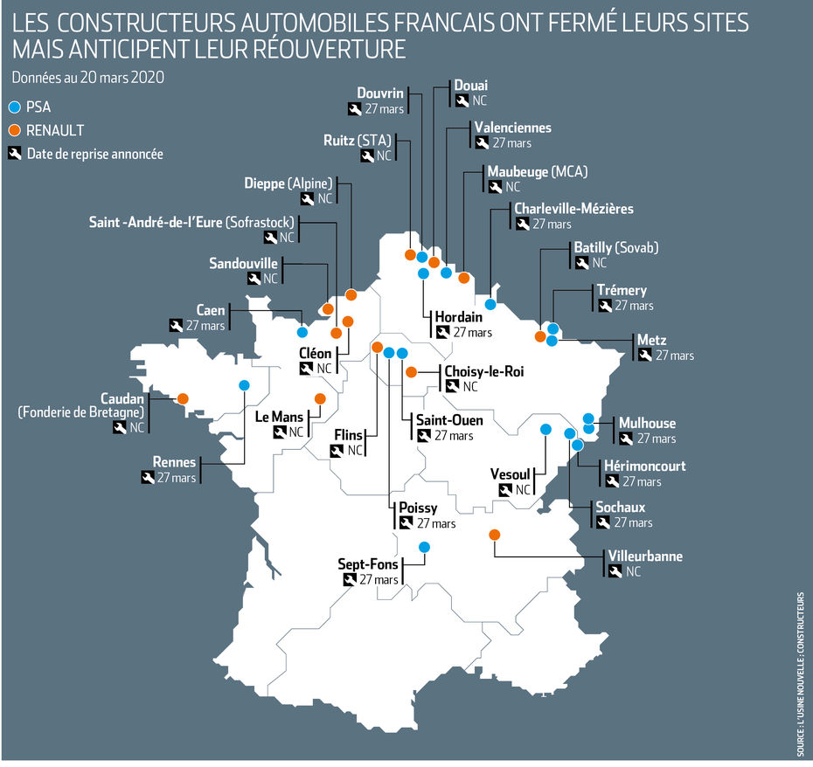
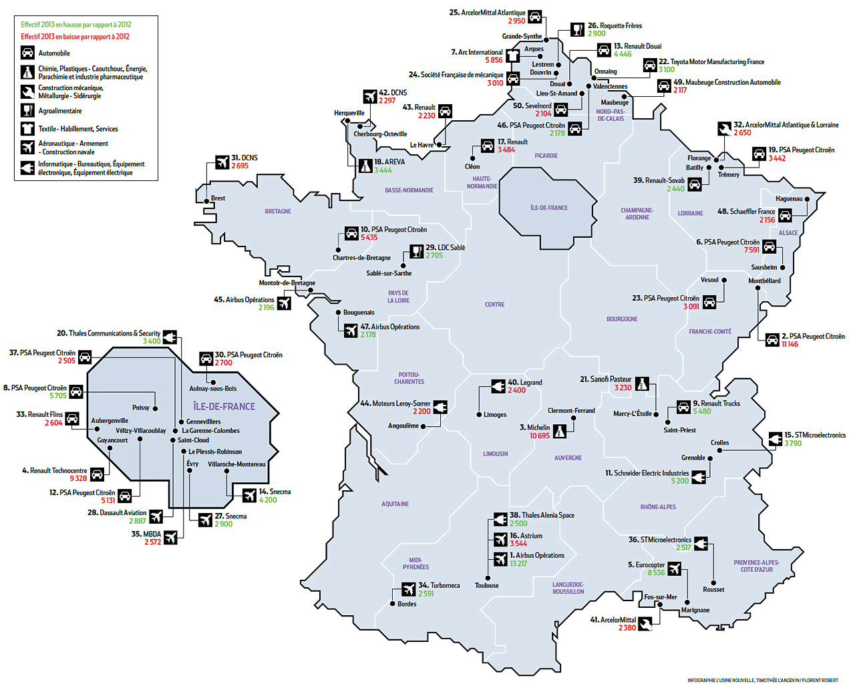
Les cartes thématiques qualitatives
Les 50 plus grandes usines françaises en 2016
Les usines automobiles en mars 2020

Slide 14
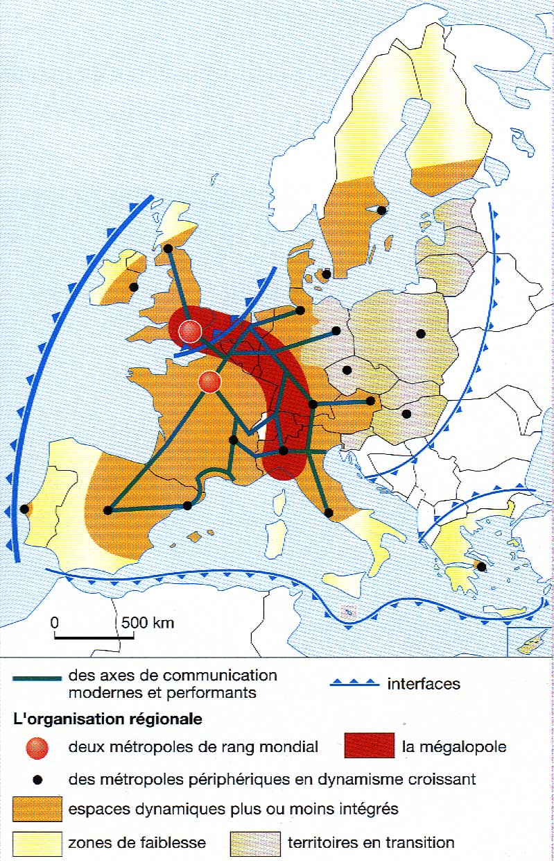
d) Les cartes de synthèse
(« modélisées », « schématiques »)
Aboutissement d’une recherche ou d’une démonstration

Slide 15
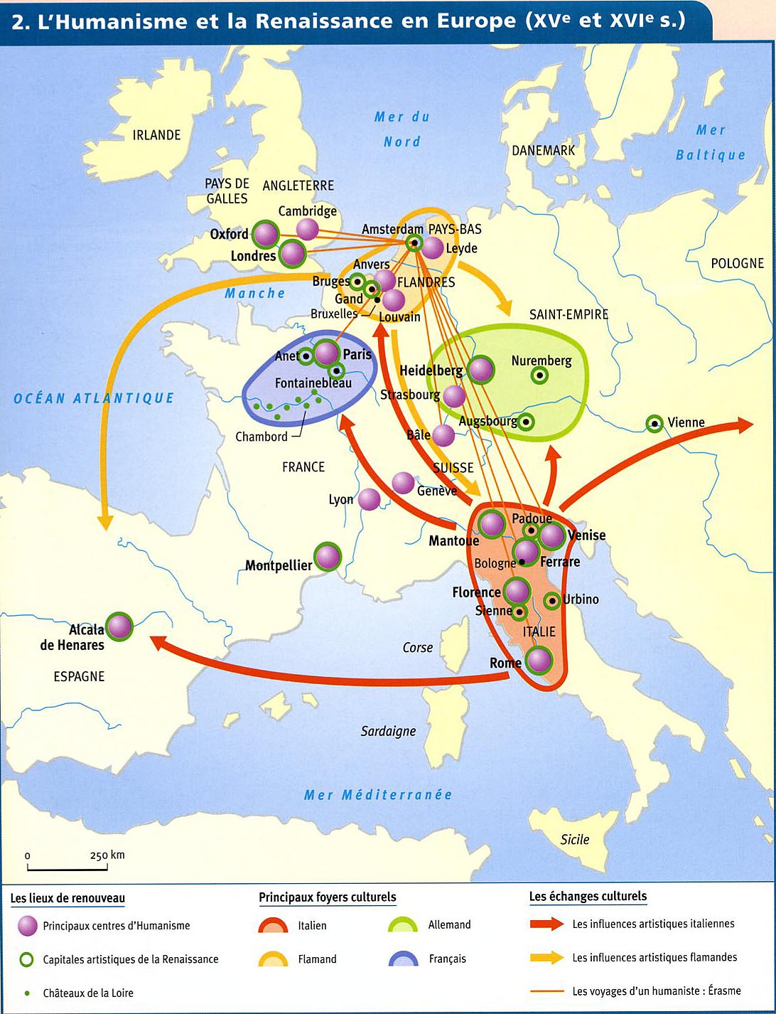
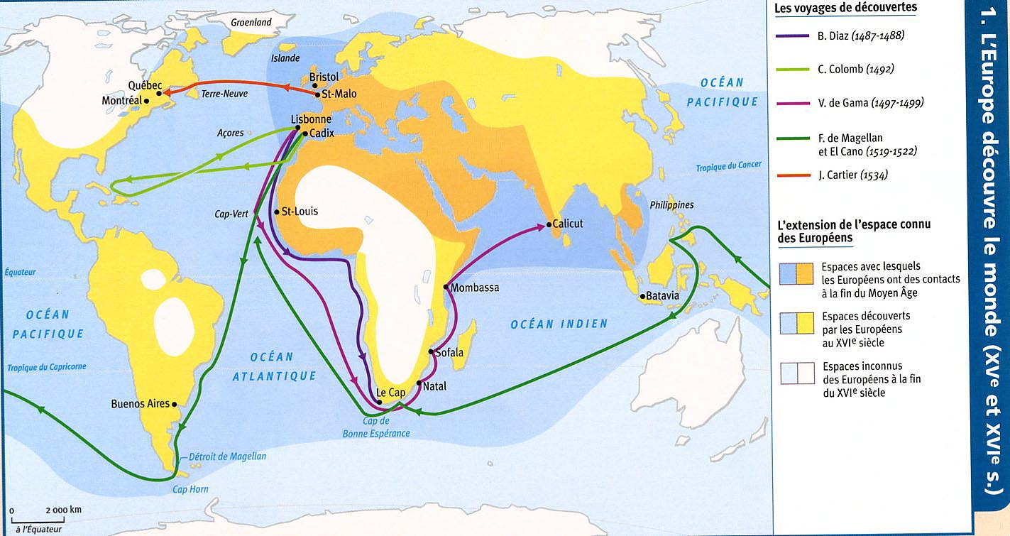
e) Les cartes en histoire

Slide 16
4. La carte : une édification en 2 étapes
La carte présente une façade cachant une construction car elle est fabriquée en deux étapes
Elle comporte une architecture interne liées aux différents choix du cartographe à partir des données de base dont il dispose (ex : choix des seuils et du nombre de groupes)
b) Elle possède un habillage (choix des figurés) déterminé par le cartographe

Slide 17
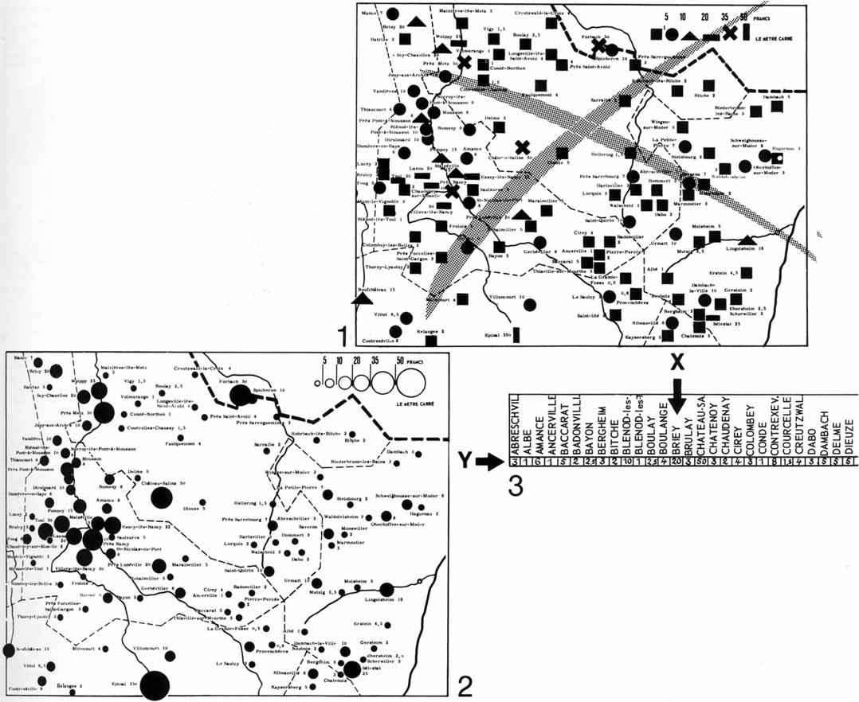
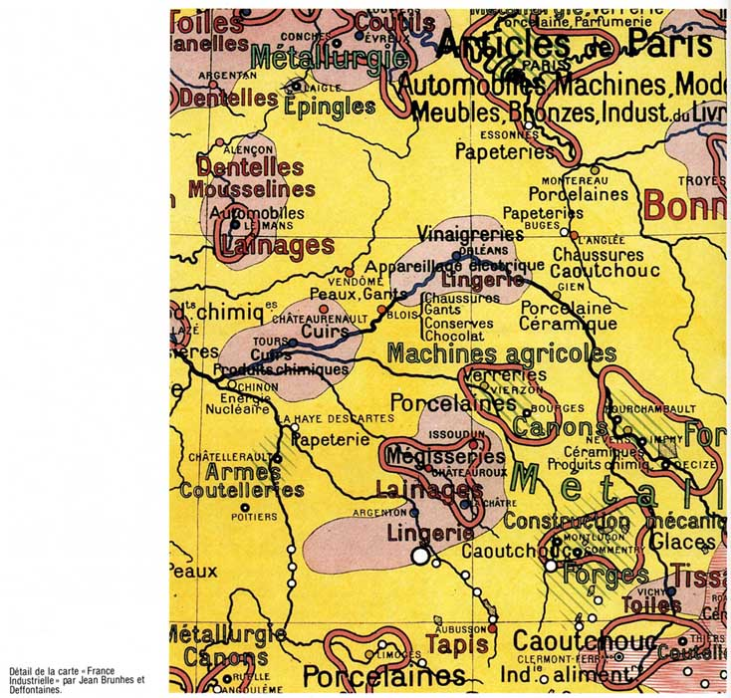
L’importance de la « façade » :
la carte doit être à voir avant d’être à lire

Slide 18
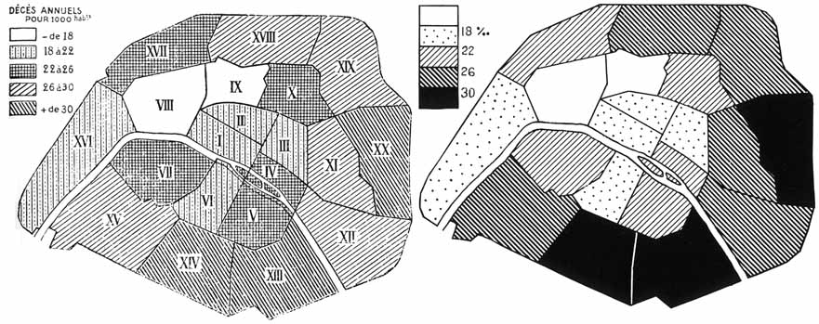
Autre exemple de « façades » différentes en fonction du choix des figurés : la carte à lire (gauche) et la carte à voir (droite)

Slide 19
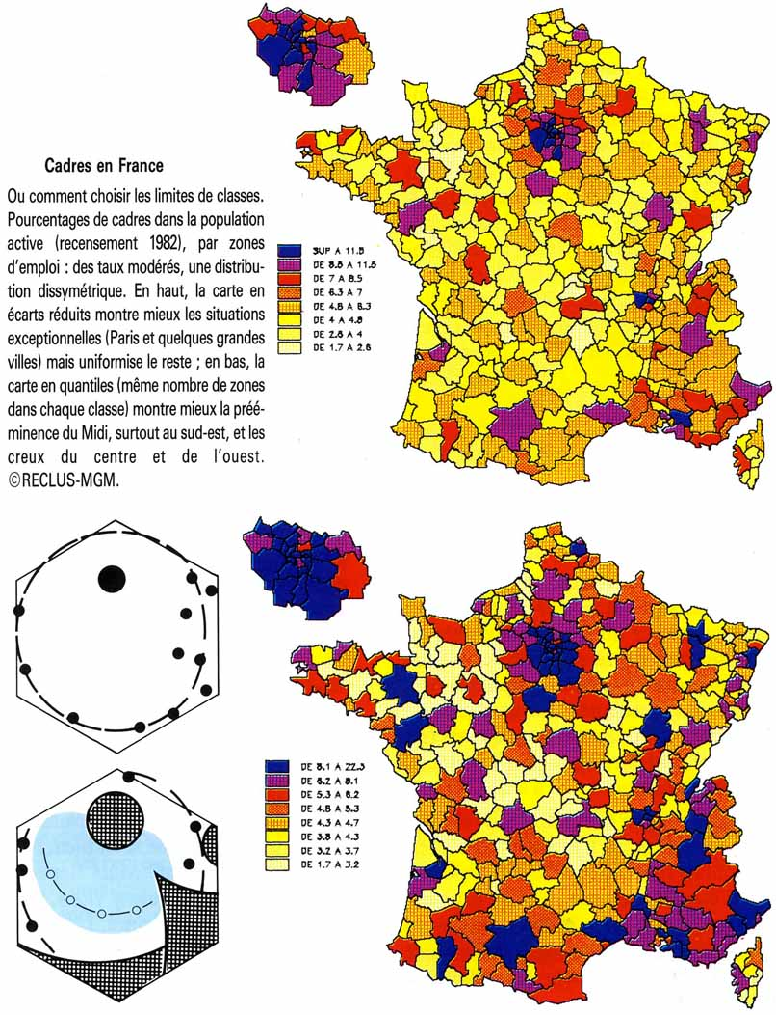
Du côté de la construction, c’est-à-dire de l’architecture interne,
le choix des seuils et le choix du nombre de classes peut faire varier l’analyse du lecteur
(voir exemple).

Slide 20
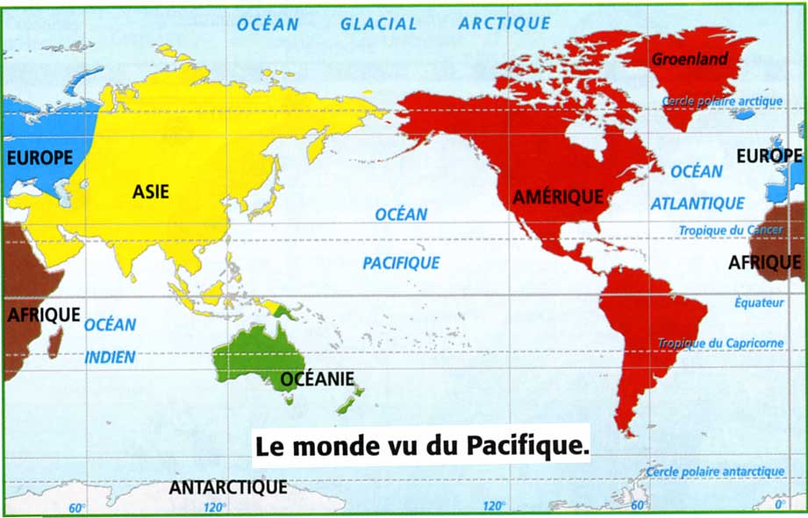
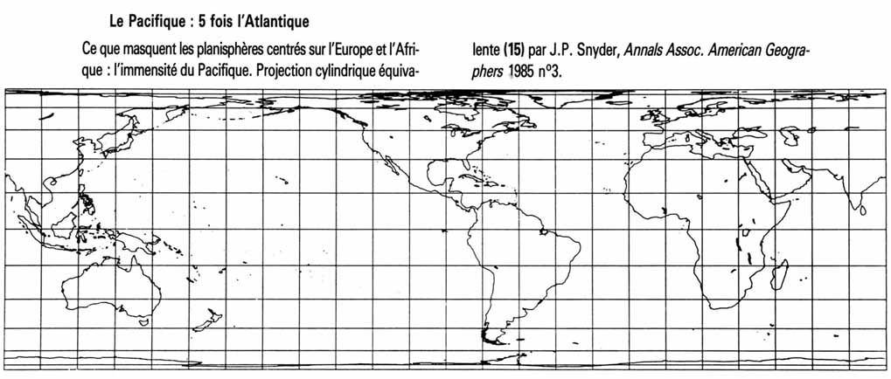
La carte offre aussi un point de vue (souvent européocentré)

Slide 21
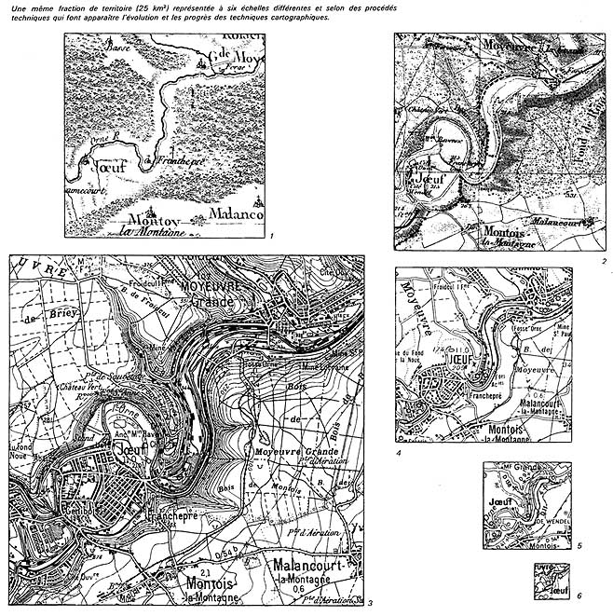
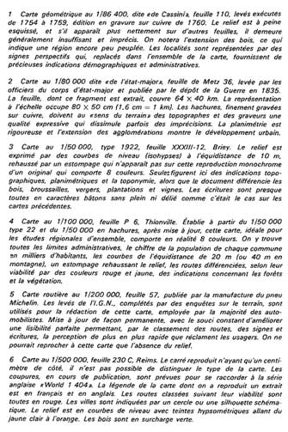
La carte a souvent été lié au pouvoir : le cas de la France
Cartes de Cassini sous Louis XIV
Cartes d’état major au XIXème siècle

Slide 22
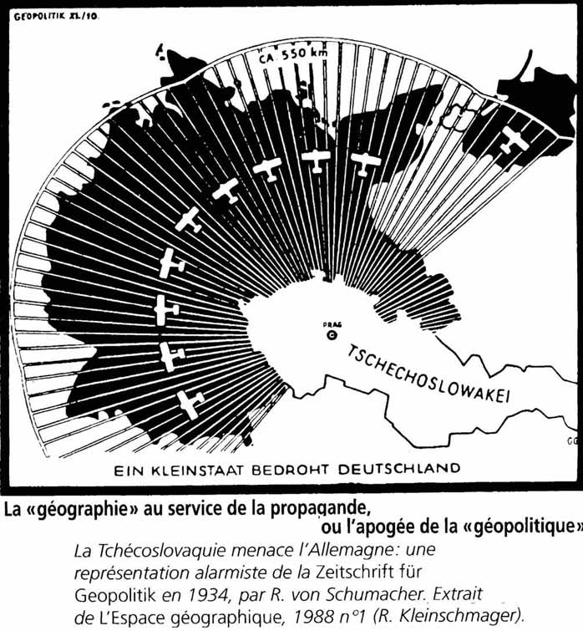
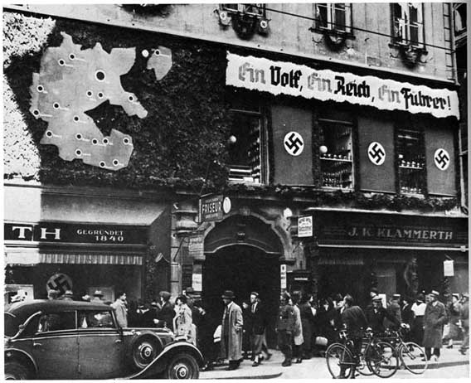
La carte au service de la propagande
La Tchécoslovaquie menace l’Allemagne (nazie) en 1934, préparation des esprits aux exigences hitlériennes formulées à Munich en 1938
Carte de la « Grande Allemagne » à Graz (Autriche) après l’Anschluss en 1938

Slide 23
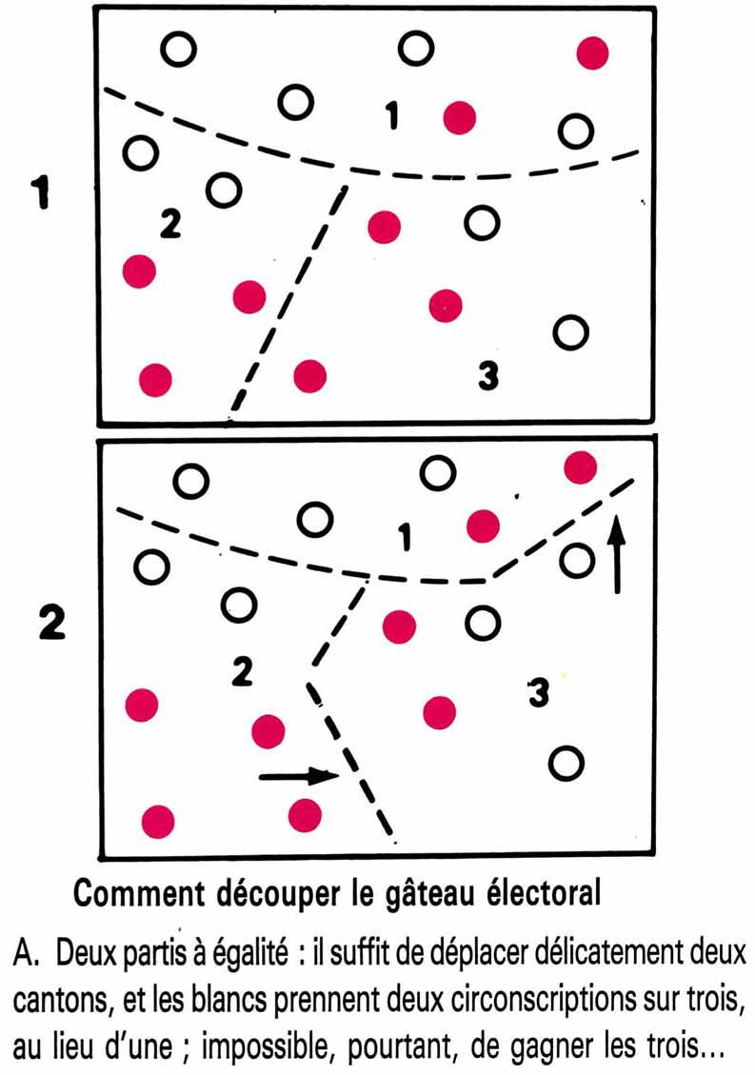
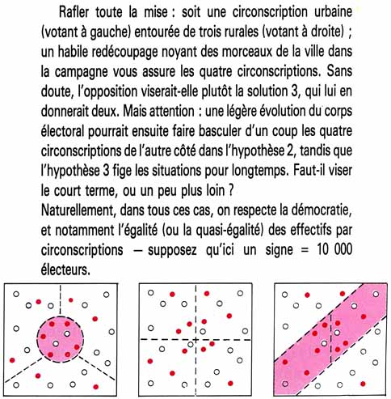
La carte comme instrument d’analyse pour agir
La cartographie électorale et le découpage des circonscriptions

Slide 24
La carte peut être :
- l’objet de choix erronés (dans son architecture comme dans son habillage)
- à l’origine d’une manipulation intentionnelle du lecteur (toujours à partir de son architecture et (ou) de son habillage)
La carte peut être :
- un point de départ, à savoir un objet d’étude en soi (la représentation cartographique apportant en elle-même des informations qui ne seraient pas « apparues » sans sa confection)
- un aboutissement, c’est-à-dire une manière de mettre en scène (représenter) des résultats en géographie

Slide 25
La notion de région
REGION : portion de l’espace terrestre présentant une unité
• 1er type de région : un espace homogène (identité d’origine culturelle et/ou physique)
SCHEMA
• 2ème type de région : un espace organisé (polarisation, organisation administrative…)
SCHEMA
→ Distinguer la région et la Région

Slide 26
Le découpage du territoire français
Les collectivités territoriales
La commune (1790)
Le département (1790)
La Région (1956)
-> deux grandes lois de décentralisation de 1982 (1985) et de 2004 (2005)
+ loi NOTRe (nlle org terr de la Rép) de 2015

Slide 27
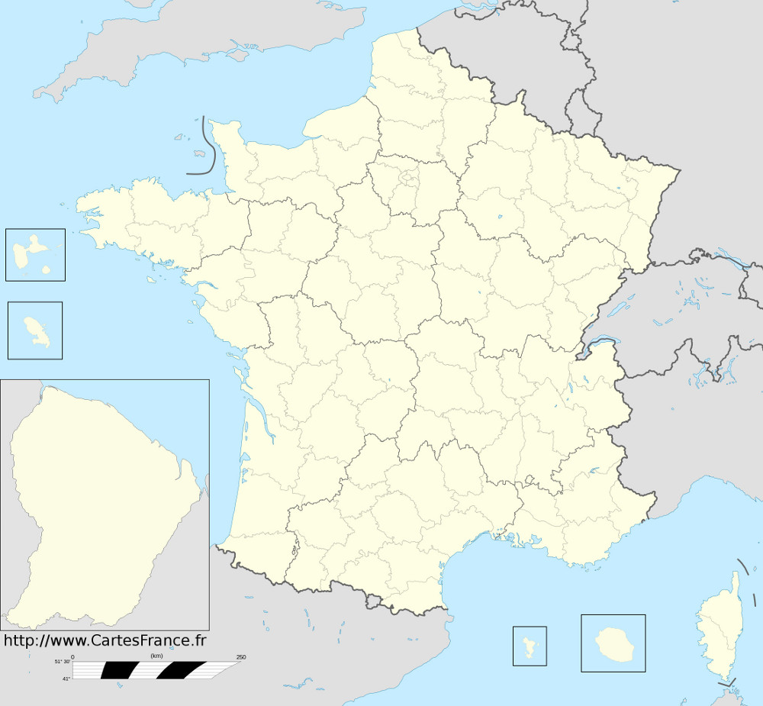

Slide 28
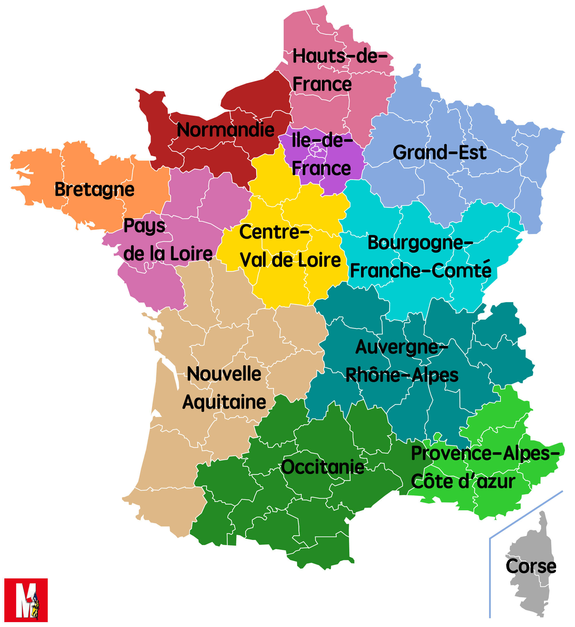
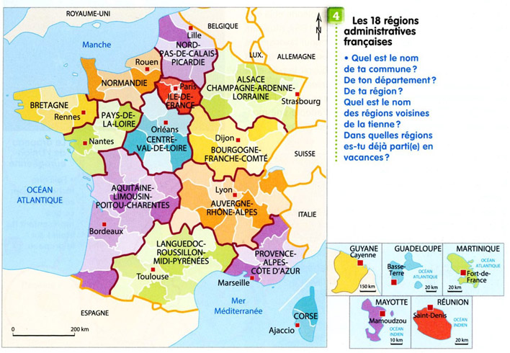

Slide 29
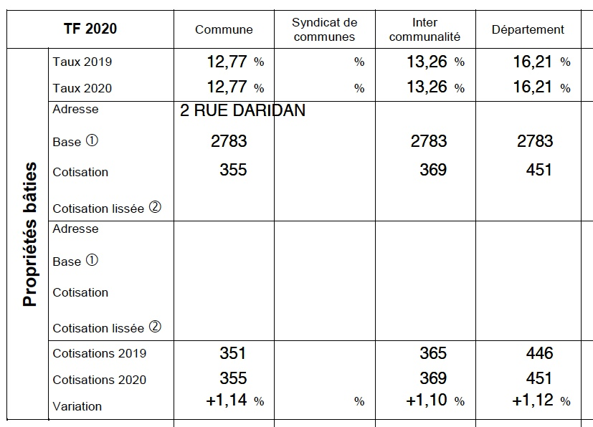

Slide 30
Le découpage du territoire français
Les nouveaux territoires : l’intercommunalité
Il s’agit d’ EPCI (Etablissement public de coopération intercommunale) qui peuvent lever l’impôt sur les citoyens.
Les communautés de commune (CC)
(5000->15000 min)
b) Les communautés d’agglomération (CA) (>50000 hab)
c) Les communautés urbaines (CU)
(450000->250000 hab)
d) Les métropoles
(loi MAPTAM 2014, > 400000 hab)

Slide 31
La notion d’échelle
• définition et dimension géographique
Rapport entre :
la distance représentée (sur la carte, sur la photographie) et
la distance réelle sur le terrain (dans la réalité)

Slide 32
La notion d’échelle
• les différentes notations de l’échelle
Sous une forme mathématique (fraction)
Ex : carte IGN de la série bleue 1/25000
Sous la forme d’un segment (normé)
Ex :
Sous la forme d’une phrase
Ex : un centimètre sur la carte représente en réalité …. (cm, m, km) sur le terrain
• les échelles de référence : régional, national, européen, mondial
• la question des frontières (ex : aéroport)

